Slide 1
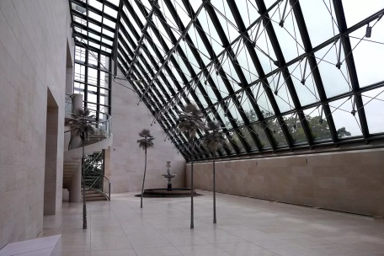
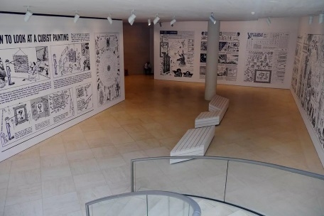
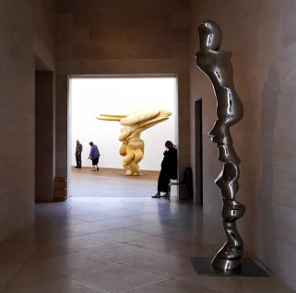
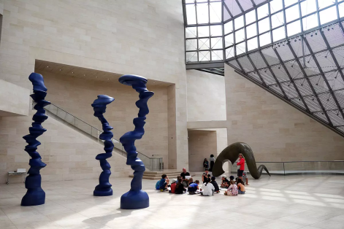
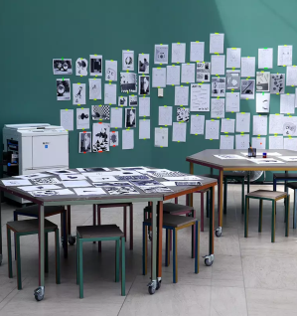
Дизайн галерейних експозицій
Mudam – ​​головний музей сучасного мистецтва Люксембургу, який прагне репрезентувати кожну мистецьку дисципліну і бути відкритим для світу. Його колекція і програма відображають сучасні мистецькі тенденції та слідкують за виникненням нових художніх практик у національному та міжнародному масштабі.
Будівля музею спроектована знаменитим китайсько-американськоим архітектором Ієхо Мін Пей і є чудовим діалогом між природним та історичним середовищем.
Ключові слова проекту: свобода, інновація, критичний розум, і все це, не позбавлене гумору. Програма музею спрямована на відображення як способу сучасного мислення, так і естетичної мови майбутнього. Колекція Mudam представляє сучасне мистецтво у всіх його технічних та естетичних формах та є відкритими для будь-якої художньої дисципліни: живопис, рисунок, скульптура, фотографія, а також дизайн, мода, графічний дизайн та нові медіа.

Slide 2
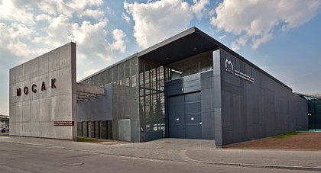
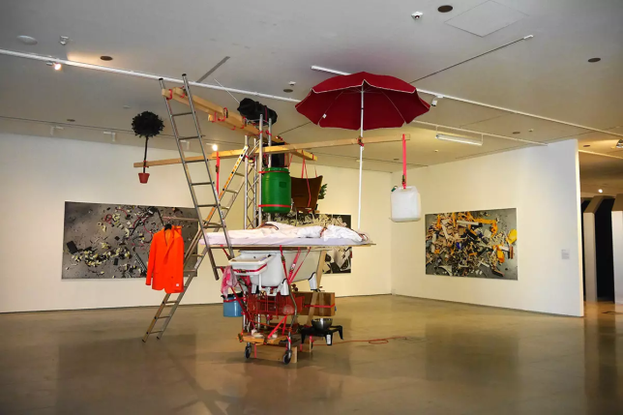
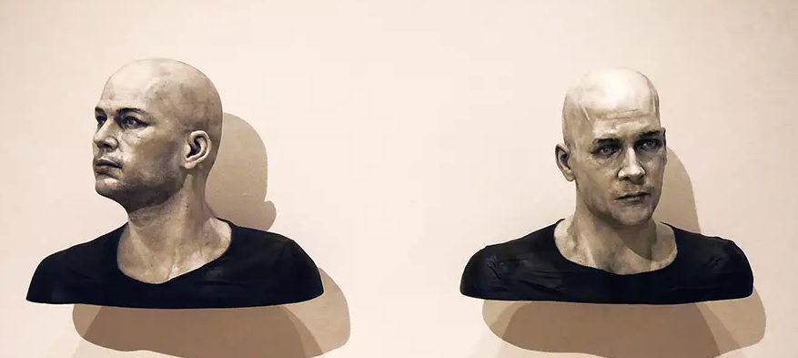
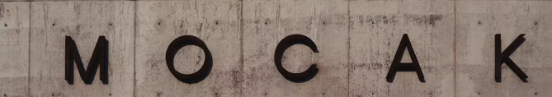
MOCAK, Краків
Програма Музею сучасного мистецтва у Кракові MOCAK охоплює сфери найсучаснішого міжнародного мистецтва, має освітні, дослідницькі та видавничі проекти. Дві найважливіші цілі MOCAK: представлення мистецтва двох останніх десятиліть у контексті післявоєнного авангарду та концептуального мистецтва, а також обгрунтування створення мистецтва, висвітлюючи його пізнавальну та етичну цінність та її зв’язок з повсякденною реальністю.
Заприязнення суспільності з мистецтвом є головним завданням Музею. Будівля проектована архітектурним бюро Claudia Nardiego Architette, знаходиться в колишній Фабриці Шиндлера. Головна концепція проекту полягає у використанні простих ліній та натуральному підсвітленні експозиційного простору. Будівля відноситься до архітектури неомодернізму і займає коло 10 км².

Slide 3
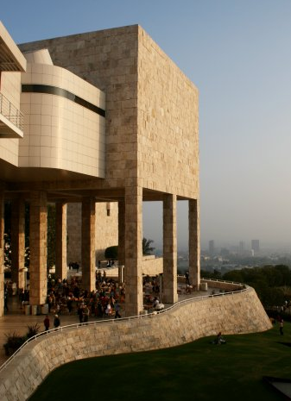
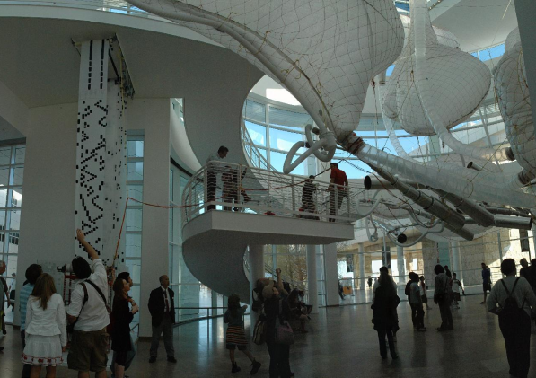
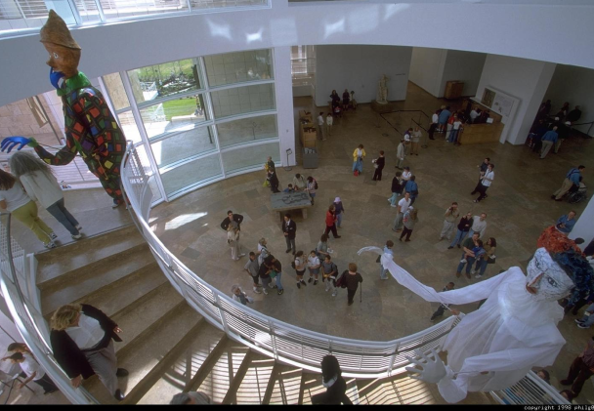
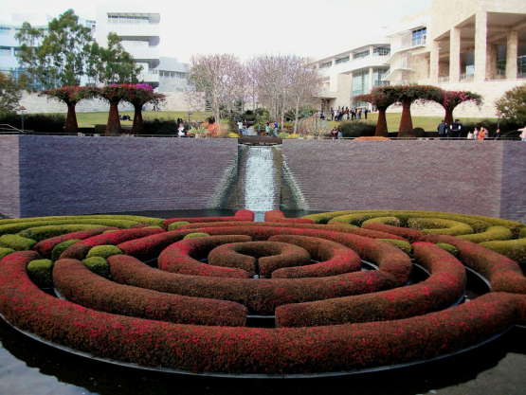
Getty Art Centre, Лос-Анжелес
Getty – культурно-філантроспький заклад, присвячений презентації, консервації та інтерпретації світової художньої спадщини.
Завдяки колективній та індивідуальній роботі своїх складових програм – Інституту збереження Гетті, Фонду Гетті, Музею Дж. Пола Гетті та Інституту досліджень Гетті, Getty переслідує свою місію загального зацікавленння ​​громадськості та широкого кола професійних спільнот.
Через амбіційні проекти, в тому числі роботи по збереженню мистецької спадщини, публікації, виставки, ініціативи щодо грантів і навчальні програми Getty працює над тим, щоб досягти тривалої диференціації в історії мистецтва, його збереження, а також сприяти популяризації та розуміння мистецтва.
Заснований нафтовим магнатом Дж. Полом Гетті, Getty складається з двох філій – Центру мистецтв та Вілли Гетті. Основна будівля, спроектована Річардом Мейєром з бетону, сталі, каменю, скла, стоїть на вершині пагорба, до якої піднімаються три фунікулери.

Slide 4
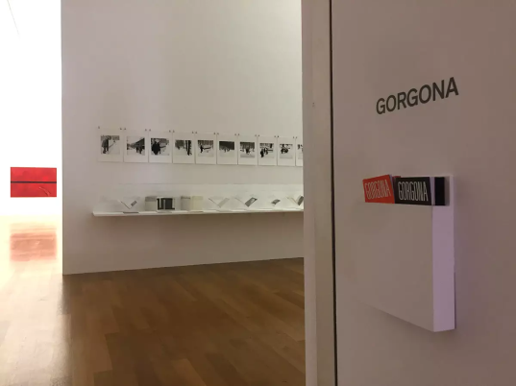
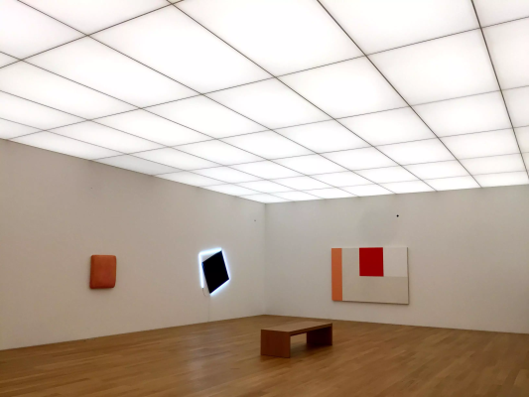
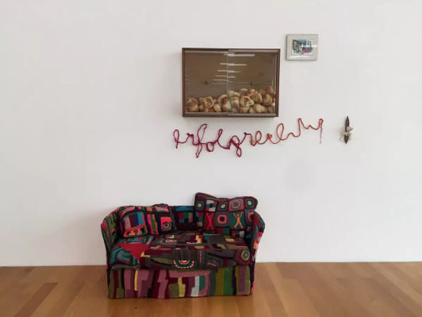
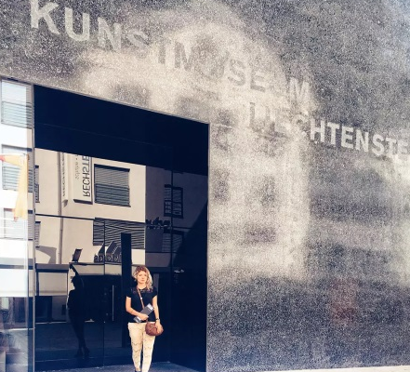
Kunstmuseum Liechtenstein, Вадуц, Ліхтенштейн
Kunstmuseum Liechtenstein – музей сучасного і актуального мистецтва в центрі Вадуца. Будинок музею, відкритий у 2000 р., має форму чорного куба з тонко-рефлексійним фасадом, що надсилає сильний меседж зовнішньому світу. Девіз Kunstmuseum Liechtenstein – відкритий розум, метод – діалог, підхід є сучасним.
Колекція музею включає твори сучасного мистецтва з різних країн та охоплює період з XIX ст. до наших днів. Найважливішу частину експозиції становлять скульптури та інсталяції, а також роботи в стилі Арте повера(бідне мистецтво) . 2006 року музей придбав колекцію кельнського галериста Рольфа Ріке, до якої входять роботи Дональда Джадда, Річарда Серра, Річарда Артшвагера, Білла Боллінгера, Фабіана Маркаччо, Стівена Парріно, Девіда Ріда, Кейта Сонньера та Джесіки Стокголдер.

Slide 5
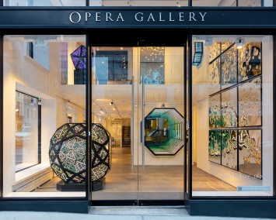
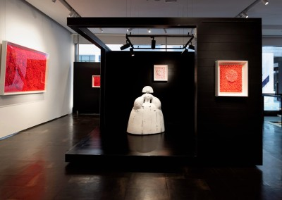
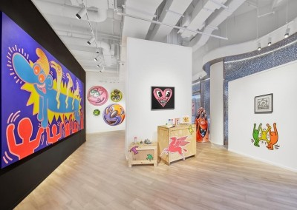
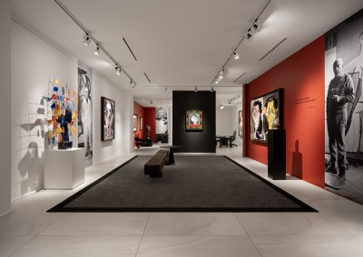
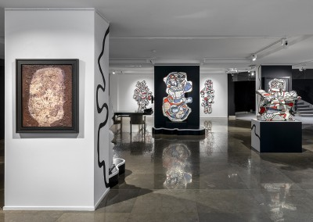
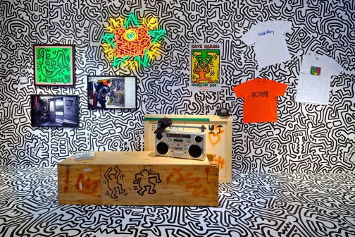
Opera Gallery, Монако
Opera Gallery є одним з провідних міжнародних дилерів сучасного та актуального мистецтва. Галереї розташовані у прайм локаціях Нью-Йорку, Майамі, Аспена, Лондона, Парижу, Монако, Женеві, Цюріху, Сінгапурі, Гонконгу, Сеулі, Бейруті та Дубаї
Дуже сучасна галерея з вишуканим актуальним мистецтвом, метою якої є його продаж. Просторі виставкові приміщення, трендові художники, масштабні мистецькі заходи.
Opera Gallery пропонує музеям, фондам і приватним міжнародним колекціонерам унікальний доступ до різноманітних сучасних художників, організовуючи кураторські виставки та ярмарки, аукціони, івенти.

Slide 6
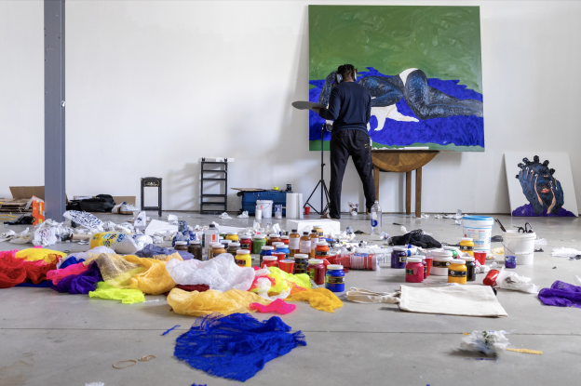
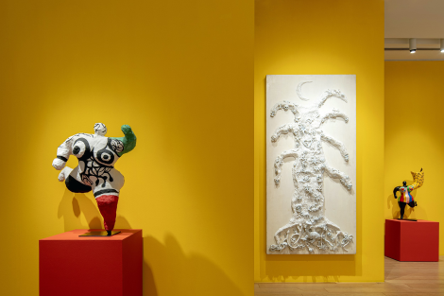
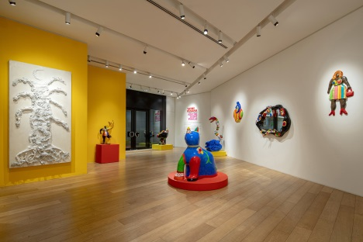
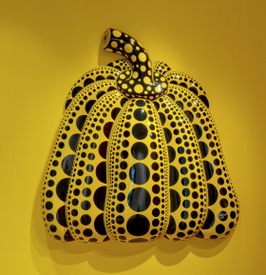
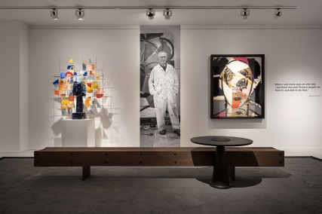
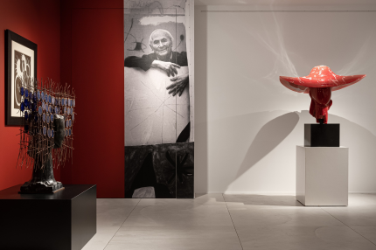
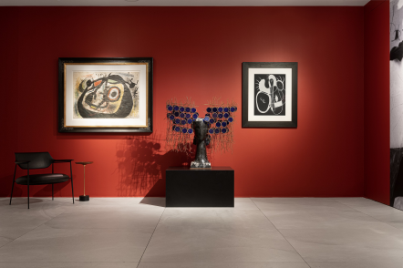
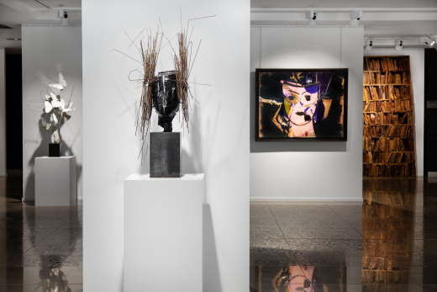
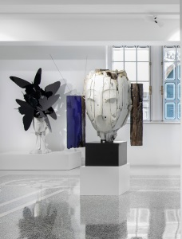
Opera Gallery, Нью-Йорк. Персональна виставка I Miss Us Аджея Тавіяха з Гани. Це серія портретів Тавія, в яких він досліджує тривалі емоції, що залишаються після того, як стосунки розриваються. Портрети фіксують моменти меланхолії; за допомогою губки створєю метафору зцілення.
Opera Gallery, Сингапур. Виставка A New World культових робіт Яйої Кусама і Нікі де Сен-Фаль. Два художникик, яких розділяє географія
і історія знаходять спільність завдяки використанню сміливих кольорів та ідей. Вони перегукуються один з одним у своїх мистецьких процесах: звільнення через творення, перетворення болю в барвисті яскраві форми.
Opera Gallery, Париж. Маноло Вальдес. Останні роботи.
Opera Gallery, Маямі. Пікасо, Міро, Вальдес: іспанські майстри, резонанс. Художні якості, які перевершують простір і час.

